Slide 1
방음 측정

Slide 2
필요성 및 동기
주변 환경에 대한 일정 소음 정보를 LED로 가시화 시키며 정확한 정보를 얻기 위해 LCD를 활용하여 수치화된 정보를 수집 할 수 있다.
소리 크기에 따라 자동으로 방음장치 작동

Slide 3
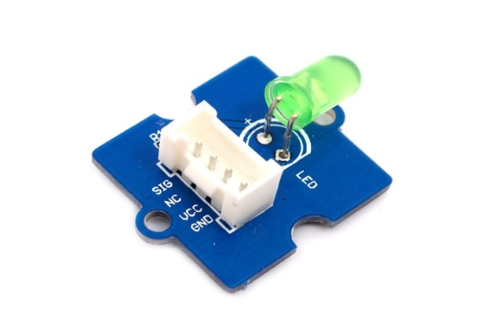
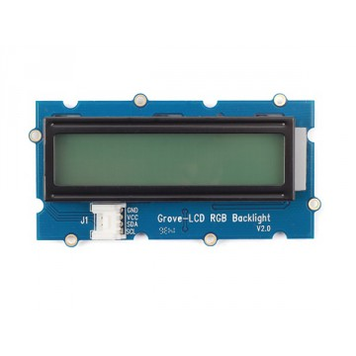
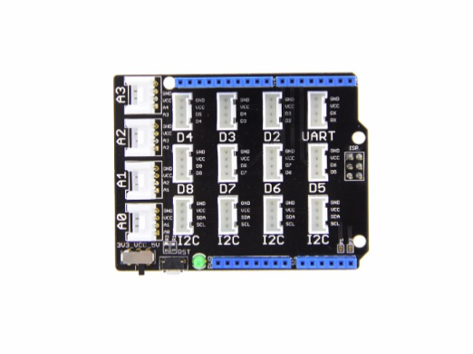
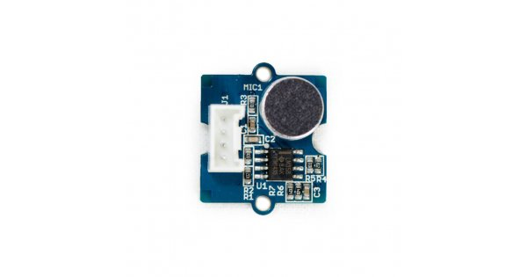
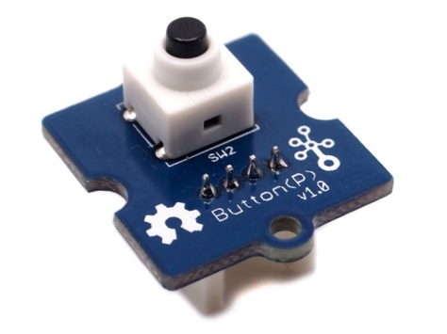
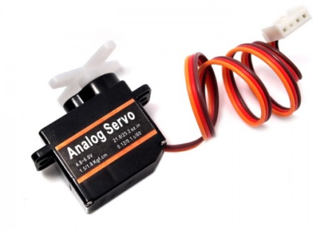
모듈 설명
Base Shield v2
:모듈 연결 시 사용
Grove – LED
:일정 데시벨 이상 일 때 점등
Grove – LCD
:버튼을 눌렀을 때 데시벨 정보 표시
Grove – Mini Servo
: 데시벨에 따라 방음 장치 작동(가정)
Grove – Sound Sensor
:소리 데이터를 데시벨로 변환
Grove – Button
:데시벨을 LCD에 출력 요구

Slide 4
모듈 사항
Grove - LED : 일정 데시벨 이상 ON
Grove - LCD : 데시벨 측정 [ Decibel : [data]dB ]
Grove - Sound Sensor : 인간의 가청 영역을 고려하여 약 10~80(dB)을 측정
Grove - Button : ON OFF를 확인하기 위해 사용
Grove - Mini Servo : 소리가 커지고 작아짐에 따라 방음 장치를 close(0º) open(180º)를 사용

Slide 5
시스템 블록
Button
LCD
Input
on/off
Information
(dB)
Galileo gen 2
LED
On
(Constant dB)
Sound Sensor
Input
sound
Mini Servo
Sound block

Slide 6
개발 일정
 | 11/5 | 11/12 | 11/19 | 11/26 | 12/3 | 11/10 | 11/17 | 비고
계획(분석) | → | →
설계 |  | → | → | → | →
구현 |  |  |  | → | →
디버깅/최종 검토 |  |  |  |  | → | →
관련 기능 수집/학습 | → | → | → | → | →
최종 발표 |  |  |  |  |  |  | →

Slide 7
감사합니다.

